Slide 1


红房子,麻帐子,
里面有个白胖子.
shēnɡ
花生

Slide 2
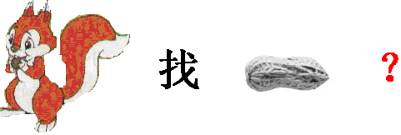
小松鼠找花生
zhǎo

Slide 3
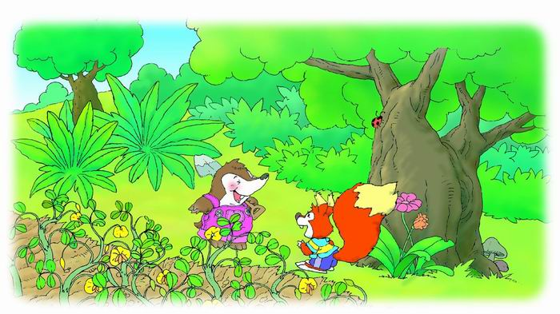
朗读要求
1、自由读课文两遍，读准字音，读通句子
2、给自然段标序号。

Slide 4
pánɡ xǔ ɡé wài
旁边 许多 格外
鲜艳 鼹鼠 每天
自言自语 种田
yàn yǎn měi
yán yǔ zhònɡ

Slide 5
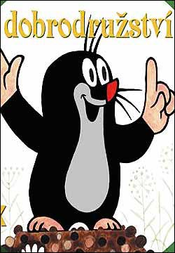
鼹鼠，一种哺乳动物。体矮胖，长10余厘米，毛黑褐色，嘴尖。前肢发达，脚掌向外翻，有利爪，适于掘土；后肢细小。眼小，隐藏在毛中。白天住在土穴中，夜晚出来捕食昆虫，也吃农作物的根。
yǎn
鼹鼠

Slide 6
旁边 许多 格外
鲜艳 鼹鼠 每天
种田 自言自语

Slide 7
自言自语 不言不语 三言两语 千言万语 冷言冷语 胡言乱语

Slide 8

大树旁边的地里种了许多花生。花生已经开花了，一朵朵金黄色的小花，在阳光下格外鲜艳。
许多
鲜艳

Slide 9
颜色明亮而好看
鲜艳的( )
花朵、红领巾、色彩……

Slide 10
大树旁边的地里种了许多花生。花生已经开花了，一朵朵金黄色的小花，在阳光下格外鲜艳。
格外

Slide 11
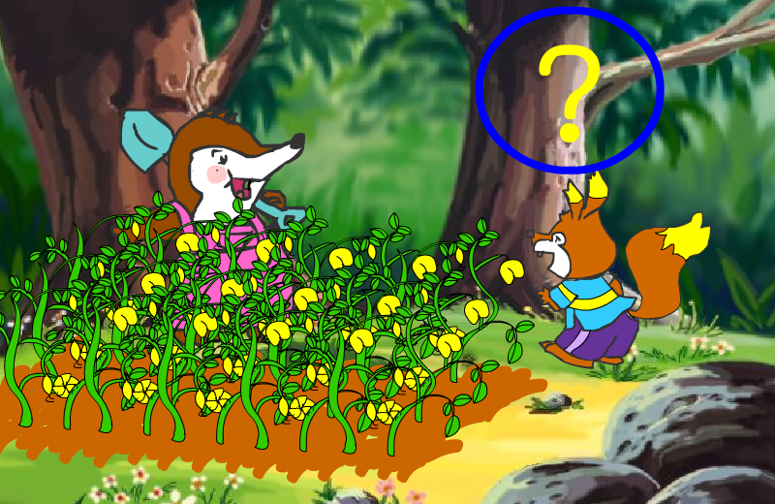
小松鼠问鼹鼠：“这是什么花呀？”
鼹鼠说：“这是花生的花。到了秋天，会结花生，花生可好吃啦！”

Slide 12
小松鼠很高兴，他想：等花结了果，我就把花生摘下来，留着冬天吃。

Slide 13
冒号
小松鼠很高兴，他想：等花结了果，我就把花生摘下来，留着冬天吃。
●

Slide 14
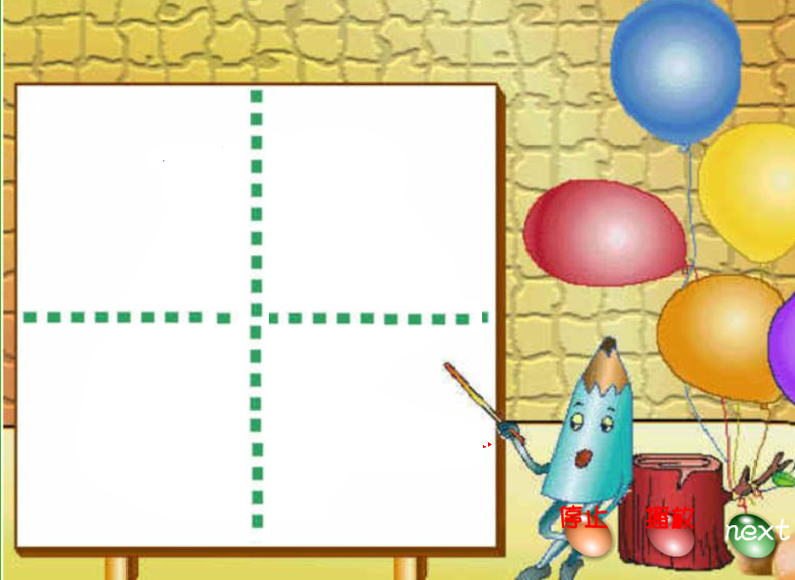
生

Slide 15
里

Slide 16
果

Slide 18
小松鼠每天都到地里去，看看结花生了没有。

Slide 19
小松鼠每天都到地里去，看看结花生了没有。

Slide 20
他等啊，等啊，等到花都落光了，也没看见一个花生。

Slide 21
他等啊，等啊，等到花都落光了，也没看见一个花生。

Slide 22
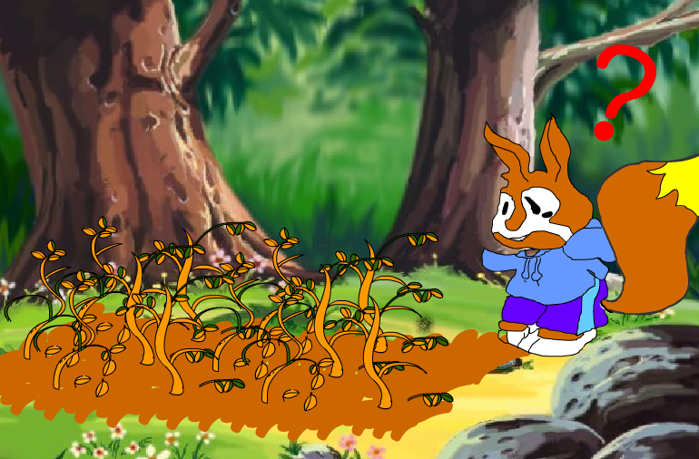
小松鼠感到很奇怪，自言自语地说：“是谁把花生摘走了呢？”

Slide 23
小松鼠感到很奇怪，自言自语地说：“是谁把花生摘走了呢？”

Slide 24
小朋友，你能告诉小松鼠，花生躲到哪里去了吗？

Slide 25
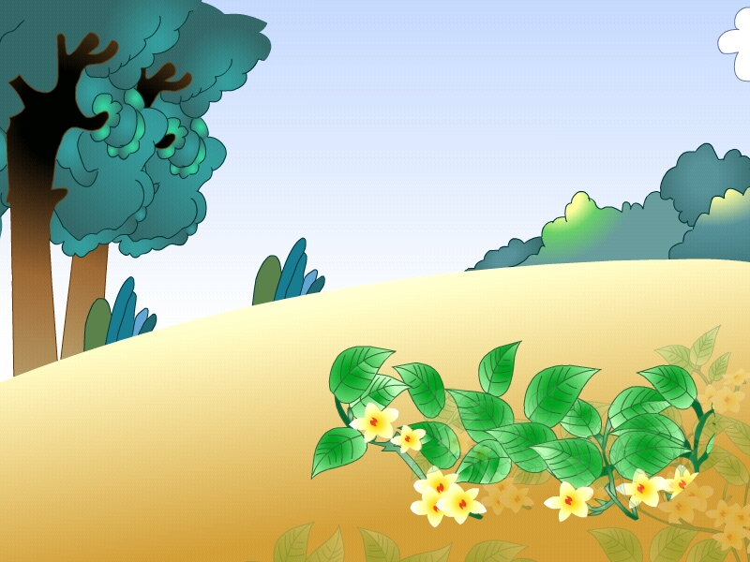
花生的生长过程

Slide 26
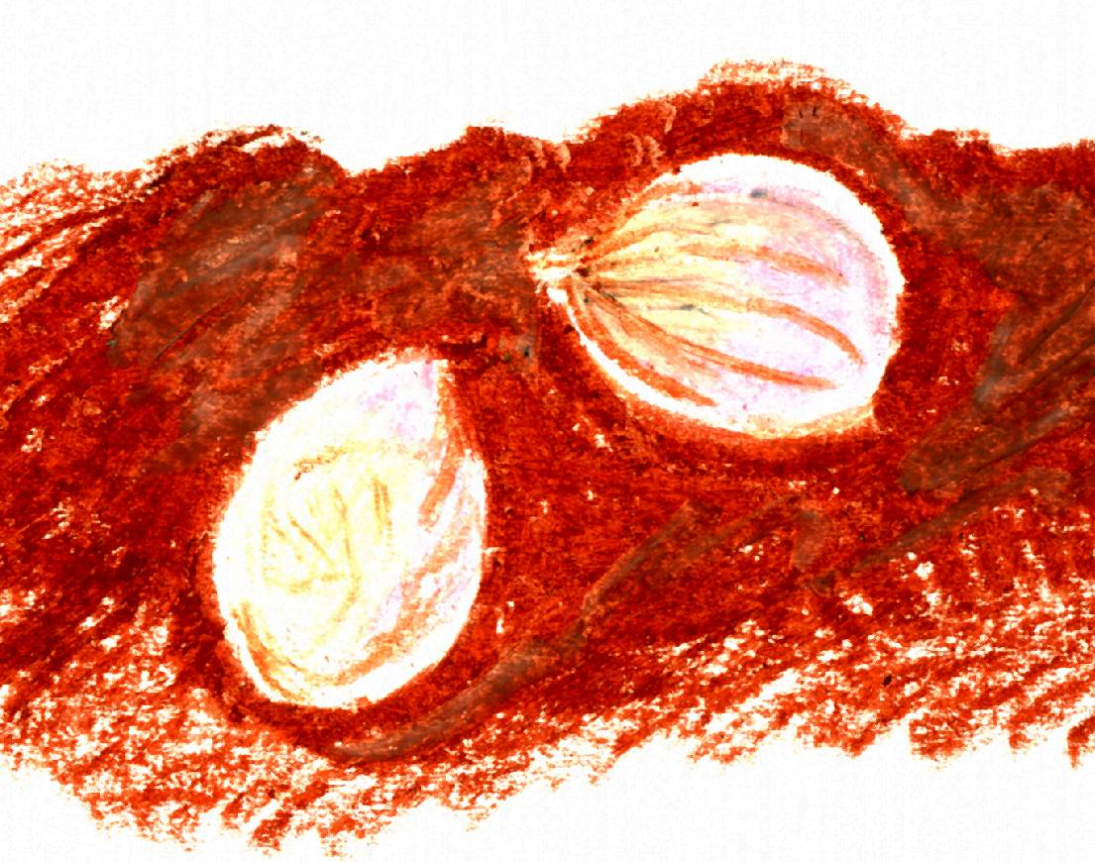

Slide 27
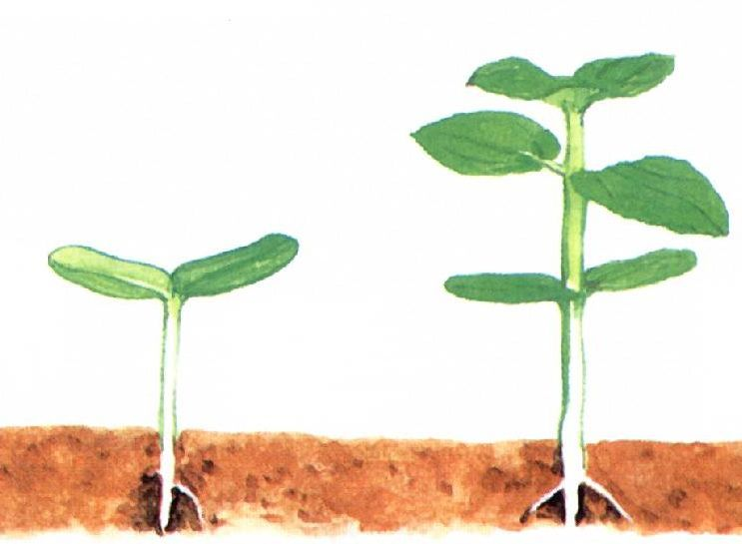

Slide 28
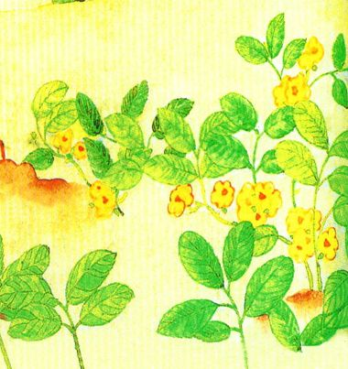

Slide 29
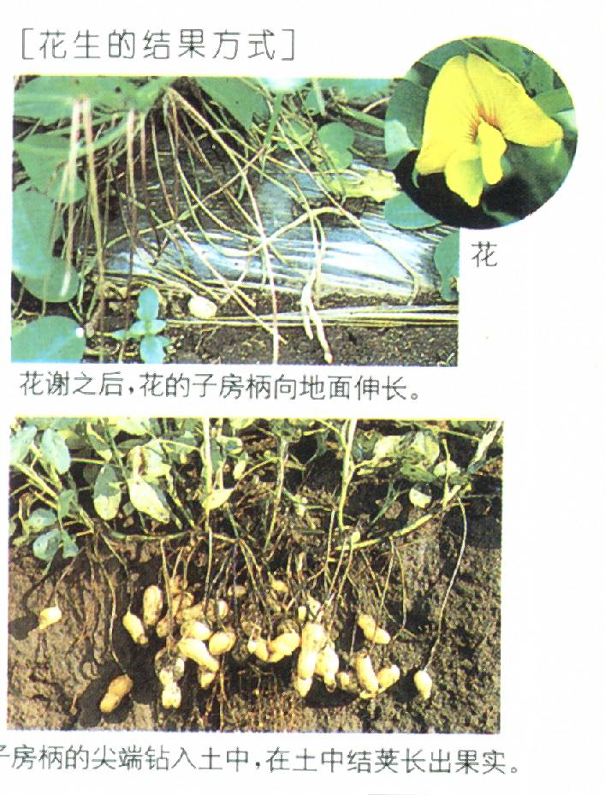

Slide 30
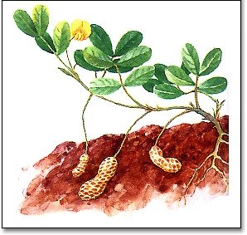

Slide 31
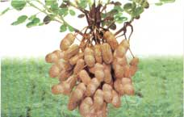

Slide 32
为什么直到金色的小花都落了小松鼠也没看见一个花生？
因为……所以……

Slide 33
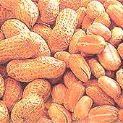
花生的果实长在地里，你知道还有什么果实也是长在地里的吗？
地瓜、土豆、洋葱、山药……

Slide 34
生 生长 生日 花生
种 种树 种菜 种地
许 许多 不许 也许
外 外面 外衣 外语

Slide 35
里
去
东
问
升
外 西 回 落 答
连一连

Slide 36
生

Slide 37
果

Slide 38
里

